Slide 1



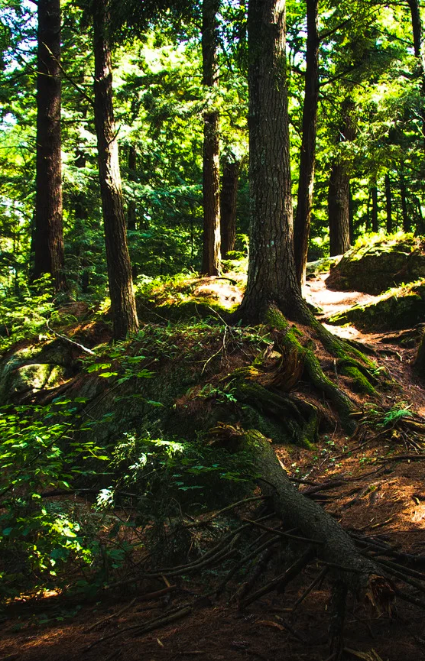

ИЗГРАЖДАНЕ НА ПРИРОДОСЪОБРАЗНА ИКОНОМИКА ЧРЕЗ ПАРТНЬОРСТВА С БИЗНЕСА
Обобщение фев - дек 2025 г.

Slide 2

ЗАПЛАХИ ПРЕД МЕСТНАТА ИКОНОМИКА В САКАР
  Климатични и природни рискове – суша, пожари, загуба на обработваема земя.
  Социално-демографски проблеми – обезлюдяване и липса на работна сила.
  Икономически рискове – конкуренция, ниски цени, високи разходи.
  Организационни пречки – трудности при обединение, липса на маркетинг умения.
  Агрикултурни заплахи – деградация на почвата и застрашено биоразнообразие.
  Туристически ограничения – нисък капацитет за приемане на посетители и промотиране на услугите.
  Регулаторни пречки – субсидийни изисквания, които създават непредвидени рискове.

Slide 3
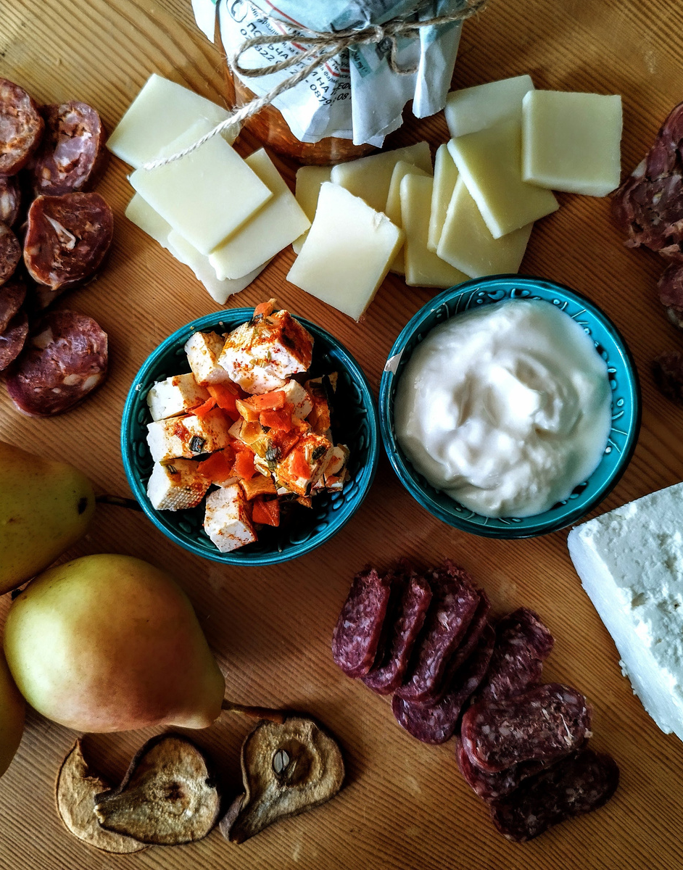
ПОПУЛЯРИЗИРАНЕ НА МЕСТНИ ПРОДУКТИ
  Утвърждаване на малките производители (на мед, бадеми, месо, млечни продукти, вино) като природосъобразни бизнеси.
  Развиване на регионална идентичност на Сакар, базирана на биологичното разнообразие и традиционни практики.
  Осигуряване на достъп до фермерски базари и магазини в София и други големи градове.

Slide 4

ИЗГРАЖДАНЕ НА МРЕЖА ОТ ПРИРОДОСЪОБРАЗНИ БИЗНЕСИ
  Идентификация и картографиране на производители.
  Редовни срещи между заинтересованите страни.
  Включване на читалища, фермери, общини, винопроизводители.
  Обучителни работилници.
  Възможност за комуникация в реално време.

Slide 5

ПРИРОДОСЪОБРАЗНИ СЪБИТИЯ - ФЕСТИВАЛ НА ЦАРСКИЯ ОРЕЛ
  Фестивалите - икономически двигатели, които създават възможности за местни производители, занаятчии и туристически услуги.
  Използване на царския орел — световно застрашен вид и символ на Сакар — като водещ елемент за повишаване на осведомеността, регионална идентичност и туризъм.

Slide 6

РАЗВИТИЕ НА ЕКОТУРИЗЪМ В САКАР
  Позициониране на Сакар като дестинация за екологичен, културен, винен и гастрономически туризъм.
  Използване на защитени зони от Натура 2000, места за наблюдение на птици, редки видове, природни забележителности, културни маршрути и къщи за гости.
  Развитие на екологични маршрути за наблюдение на птици, пешеходни турове, фотография и посещения на ферми и читалища.

Slide 7

ДИГИТАЛНИ ИНОВАЦИИ ЗА РЕГИОНАЛНО ПОПУЛЯРИЗИРАНЕ
Създаване на дигитална платформа, която обединява екотуризъм, местни производители, събития и продажби, за да подобри достъпа до пазари и видимостта.

Slide 8
ДИСКУСИЯ

Slide 9
БЛАГОДАРЯ ЗА ВНИМАНИЕТО
Презентатор
Милена Драндийска,
Отговорник Бизнес развитие БДЗП
Контакти
milena.drandiyska@bspb.org, +359 878599367

